Slide 1

Introducción al Análisis Multivariado
Dr. Edlin J. Guerra Castro

Slide 2
Esta presentación fue estructurada con diapositivas de:
Dr. Edlin Guerra Castro, ENES Mérida, UNAM. edlin.guerra@enesmerida.unam.mx
Dra. Maite Mascaro, Facultad de Ciencias, UNAM. mmm@ciencias.unam.mx
Dr. R. K. Clarke, PRIMER-E, UK, bob@primerplymouth.com

Slide 3
Parte I: Revisión de estadística univariada

Slide 4
Definición y utilidad de la estadística:
Disciplina de las matemáticas utilizada en el diseño de la investigación científica para la colección, organización, análisis e interpretación de datos numéricos.
Sirve para reducir la información basta y abundante a formas mas manejables y fácilmente comprensibles.
Se fundamenta en el análisis de los resultados probabilísticos (no deterministas) de los fenómenos estudiados.
La estadística es una herramenta fundamental para:
Describir y representar rasgos de grandes juegos de datos; ej.
Comparar rasgos de distintos juegos de datos; ej.
Calibrar métodos de medición; ej.
Dar fundamento a la toma de decisiones con conocimiento del riesgo; ej.
Responder a preguntas científicas con argumentos cuantitativos; ej.
Notes:
Starting 10:00 am

Slide 5
Población biológica
Población target
Población estadística
Variable
Parámetros
Muestra
Unidad de muestreo o experimental
Réplica
Estimadores estadísticos
POBLACIÓN
MUESTRA x, s, r, b, …
μ, σ, π, ß

Slide 6
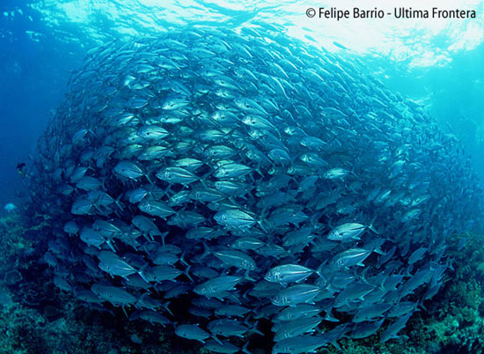

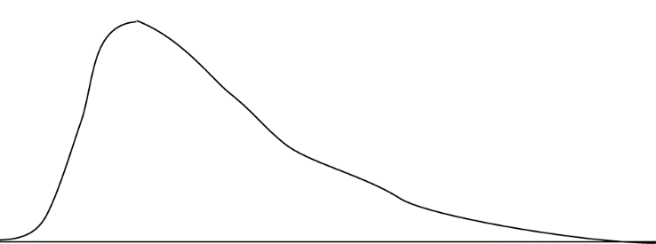
objeto
Población target (biológica)
Tamaño: Longitud (cm)
Biomasa: peso (g)
Madurez: índice gonadal
Número de peces
Una variable
Longitud (cm)
Población estadística

Slide 7
Tipos de variables y escalas de medición
Continuas.- Son variables que pueden asumir cualquier valor imaginable dentro de un intervalo no numerable de valores (se miden); ej.
Discretas.- Son variables que solo pueden asumir ciertos valores en un intervalo, por lo general enteros (se cuentan); ej.
Rango.- Variables medidas en una escala donde las unidades no mantienen una relación constante o conocida entre si pero que se pueden organizar de una manera jerárquica (se ordenan); ej.
Atributo.- Variables medidas en una escala donde las unidades no mantienen una relación constante ni conocida, no se pueden organizar en forma jerárquica (se clasifican); ej.
Derivadas.- Son variables que provienen de la relación matemática de otras variables inicialmente medidas; ej.
Transformadas.- Son variables a las cuales se les aplica una operación matemática con la idea de modificar la escala en la que han sido medidas; ej.
Escalas de medición: Dependiendo del tipo de variable, ésta se mide en distintas escalas: intervalo o razón, ordinal, nominal o categórica.

Slide 8
Tipos de variables (cont):
Existen muchas maneras de clasificar las variables de acuerdo con sus características matemáticas: por su escala, por los valores que puede tomar, etc.
Por su posición en una función determinante: variables dependientes y variables independientes.
Variable independiente: es aquella donde queda contenida la expresión predictiva de la hipótesis; es quien predice a las otras variables (matriz X).
Variable dependiente: es la que contiene la respuesta , y su variación depende de las variables predictivas o independientes (matriz Y; son los “datos”).

Slide 9
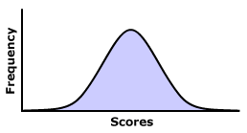
Una variable
MUESTRA
x, s, r, b
POBLACIÓN
μ, σ, π, ß
Como la muestra es representativa de la población, la variable en la muestra tendrá una distribución de frecuencias similar a la de la población.
La estadística se ocupa de estimar los parámetros de una distribución de frecuencias de una variable en una población.
MUESTRA
Notes:
Starting 2:00 pm

Slide 10
Principios básicos para un muestreo representativo
Para que la muestra sea representativa de la población, hay dos propiedades del muestreo que deben cumplirse obligatoriamente :
Aleatoriedad - todos los elementos de la población tienen la misma probabilidad de ser parte de la muestra.
.
Independencia - la probabilidad de un elemento de ser parte de la muestra no determina en nada la probabilidad de que otro elemento sea parte de esa muestra.
* Para poder asegurar representatividad, la población debe ser previa y adecuadamente definida, la UE identificada y adecuadamente replicada (n ≥ 2)

Slide 11
PARÁMETROS
DE TENDENCIA CENTRAL O NIVEL
PARAMETROS
DE DISPERSION

Slide 12
TENDENCIA CENTRAL
DISPERSIÓN y FORMA
Resumen el nivel o punto central de una distribución de frecuencias.
Indican cuan dispersos o juntos están los datos alrededor de un valor central. Medida de la variabilidad.
Rango
Desviación estándar (σ)
Varianza (σ²)
Coeficiente de variación
Curtosis y Simetría
Media (μ)
Mediana
Quantiles
Moda

Slide 13
Notación estadística (uni-variada):
Un conjunto de datos se le conoce como variable y se denota con la letra X
El subíndice i se usa para denotar el ítem número i de la muestra de la variable X: X_{i} .
El tamaño de muestra, es decir el número de ítems en una muestras se denota con la letra n.
Así, i puede valer 1, 2, 3, 4, 5, 6, 7, hasta n.
n = 5
MUESTRA
POBLACIÓN
X₁ = 2
X₂ = 67
X₃ = 45
X₄ = 28
X₅= 32

Slide 14
Dos variables que covarían: Correlación de Pearson
Es un coeficiente que mide la fuerza de asociación entre 2 descriptores o variables (no entre los objetos o muestras descritos).
y
r < 0
y
r > 0
x
x
y
r = 0
y
r = 0
XY_{i}
i = 1, 2, 3, …n
x
x
Coeficiente de correlación (r) sólo toma valores entre -1 y 1, y no tiene unidades asociadas. No es una medida cuantitativa del cambio de una variable con respecto a la otra.
La interpretación de la correlación x,y debe ser similar a aquella entre y,x, porque la asociación de x con y es la misma que la de y con x.

Slide 15
Fuerza vs “significancia” de la correlación de Pearson
y
y
r₁
r₂
r₃
r₂ > r₃ > r₄ > r₅
r₁
r₄
r₅
x
x
Para conocer la fuerza de la correlación basta comparar las magnitudes de r.
Para saber si r es “significativo”, es necesario aplicar una prueba de hipótesis (estimar la probabilidad de r bajo la H₀).

Slide 16
Cuando la relación entre x y y no es lineal, se pueden aplicar transformaciones para linealizar la relación.
1/x, y
x, y
y
y
y
y
LINEAL
x
MUCHOS CEROS
x
NO-MONOTONICA
x
x
MONOTONICA

Slide 17
Notación estadística (bi-variada):
Cuando se registran dos mediciones de cada ítem, se utilizan dos letras para ese ítem: X y Y
Dos variables relacionadas mediante una función se denotan como X y Y , donde X es la variable independiente, y Y la dependiente.
Los subíndices para el mismo ítem llevan el mismo subíndice: X_{i} Y_{i}
n = 5
MUESTRA
POBLACIÓN
X₁ = 2; Y₁ = 289
X₂ = 67; Y₂ = 344
X₃ = 45; Y₃ = 197
X₄ = 28; Y₄ = 157
X₅ = 32; Y₅ = 318

Slide 18
Distribuciones de probabilidad
De la misma manera que podemos construir una distribución de frecuencias con el número de veces Y que ocurre un evento X, podemos construir una distribución con la probabilidad Y de que ocurra un evento X:
Frecuencia absoluta
Probabilidad
Número de peces en cada roca (X)
Número de peces en cada roca (X)

Slide 19
Hay distinta información que se puede obtener de una distribución de probabilidades.
a)
d)
c)
Probabilidad
Probabilidad
b)
Número de peces en cada roca (X)
Número de peces en cada roca (X)
a) ¿Cuál es la forma de la distribución de probabilidades?
b) ¿Cuál es el valor de X más (ó menos) probable?
c) ¿Qué porcentaje de la población tiene valores de X o más (o menos)?

Slide 20
Lo mismo sucede cuando se trata de una distribución de probabilidades de una variable que es continua:
a) ¿Cuál es la forma de la distribución de probabilidades?
b) ¿Cuál es el valor de X más (ó menos) probable?
c) ¿Qué porcentaje de la población tiene valores de X o más (o menos)?

Slide 21
Hay distribuciones teóricas que no están basadas en la frecuencia observada de un evento en el pasado (empírica), sino en la probabilidad teórica de que ocurra un evento (con ciertas características), y por tanto, siguen una función definida.
f(X): Función de probabilidad: una ecuación en donde se definen los parámetros que dan valores a la variable Y (dependiente), dependiendo de los valores de X (independiente).
Densidad de probabilidad: es la función (derivada de la función)
Probabilidad (acumulada): el área bajo la curva (integral de la función) y representa la probabilidad acumulada de que la variable tome valores dentro de cierto intervalo.
f (X)
Para cada valor de X, hay uno de f(x) y uno de densidad de p.
f (X)
p acumulada
X
X

Slide 22
f (X)
α = 0.05
1- α = 0.95
α
X
ZONA DE RECHAZO
ZONA DE RECHAZO
VALOR CRÍTICO INFERIOR
VALOR CRÍTICO INFERIOR

Slide 23

H_{o}
Verdadera
H_{o}
Falsa
n
α
σ
Tamaño del efecto
Error Tipo I
Rechazar H_{o}
α
1- β
Error Tipo II
Aceptar H_{o}
1- α
β
ARBITRARIO

Slide 24
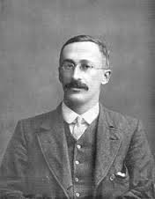
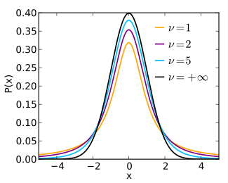
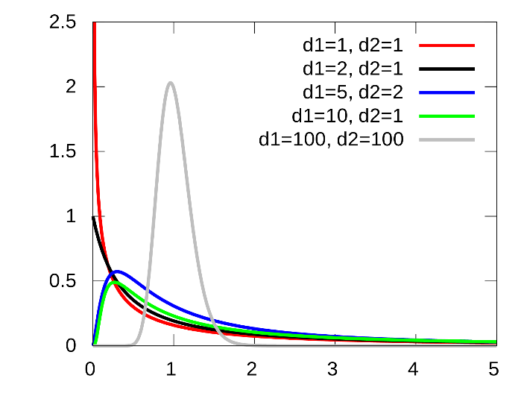
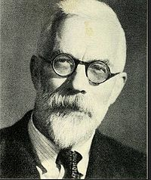
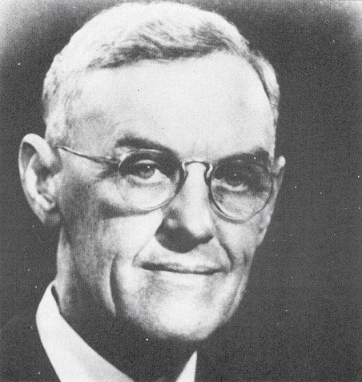
Distribución de t - Student
William Sealy Gosset
(1876-1937)
Distribución de F
p (F)
Ronald Fisher
(1890 -1962)
George W. Snedecor
(1882 -1974)
F

Slide 25
Estadística frecuentista univariada (o de pruebas de hipótesis)
Asume que los estadísticos utilizados en la prueba provienen de una distribución de probabilidades teórica (conocida).
Compara el resultado obtenido (valor observado) contra el valor que debería tener dicho estadístico bajo el escenario de la hipótesis nula veradera.
No calcula la probabilidad de valores en la distribución de hipótesis alternativas.
Esto obliga a cumplir con los requisitos estadísticos de la distribución teórica utilizada.
Calcula el valor de un estadístico a partir de los datos obtenidos en la muestra (valor observado)
A diferencia de la estadística bayesiana en donde se obtiene la verosimilitud (probabilidad) de una hipótesis (de varias alternativas) dados los datos.
Por ejemplo, la X² es una variable continua, que solo puede tomar valores positivos desde 0 hasta infinito.

Slide 26
Prueba de t de Student
(dos muestras independientes)
Diferencia entre las dos medias
Error estándar “pooled”: medida de la precisión para estimar la diferencia de las medias.
p(t)
α = 0.05
g.l. = n_{A} + n_{B} -2
La distribución de probabilidades de valores de t Student bajo la hipótesis nula de que t= μ₀
t
- t_{c}
t_{c}
0
t ≈ 0
Tienen probabilidades altas de ocurrir
Bajo la H₀
t >> 0
Tienen probabilidades bajas de ocurrir
t << 0

Slide 27
Prueba de F
(ANOVA 1 vía)
Cuadrados medios asociados al factor A en el modelo (variación atribuida al factor A)
Cuadrados medios asociados al error (variación intrínseca).
p(F)
α = 0.05
g.l.₁ = a-1
g.l.₂ = a (n-1)
La distribución de probabilidades de valores de F bajo la hipótesis nula de que F = 1
F
1
F_{c}
F ≈ 1
Tienen probabilidades altas de ocurrir
Bajo la H₀
F >> 1
Tienen probabilidades bajas de ocurrir

Slide 28
Parte2: La variable de respuesta múltiple

Slide 29
objeto
Población target (biológica)
Tamaño: Longitud (cm)
Biomasa: peso (g)
Madurez: índice gonadal
Número de peces
Una variable
Longitud (cm)
Población estadística
?
Forma: distancias entre partes del cuerpo
Genotipo: frecuencia de ciertos alelos
Contenido estomacal: abundancia de cada ítem
Múltiples variables

Slide 30



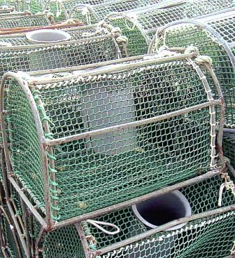
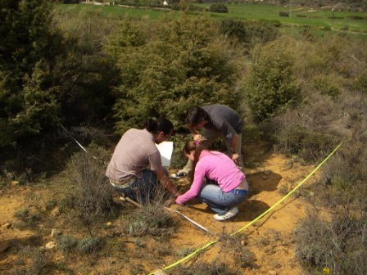
objeto
Población target (biológica)
Población target

Slide 31
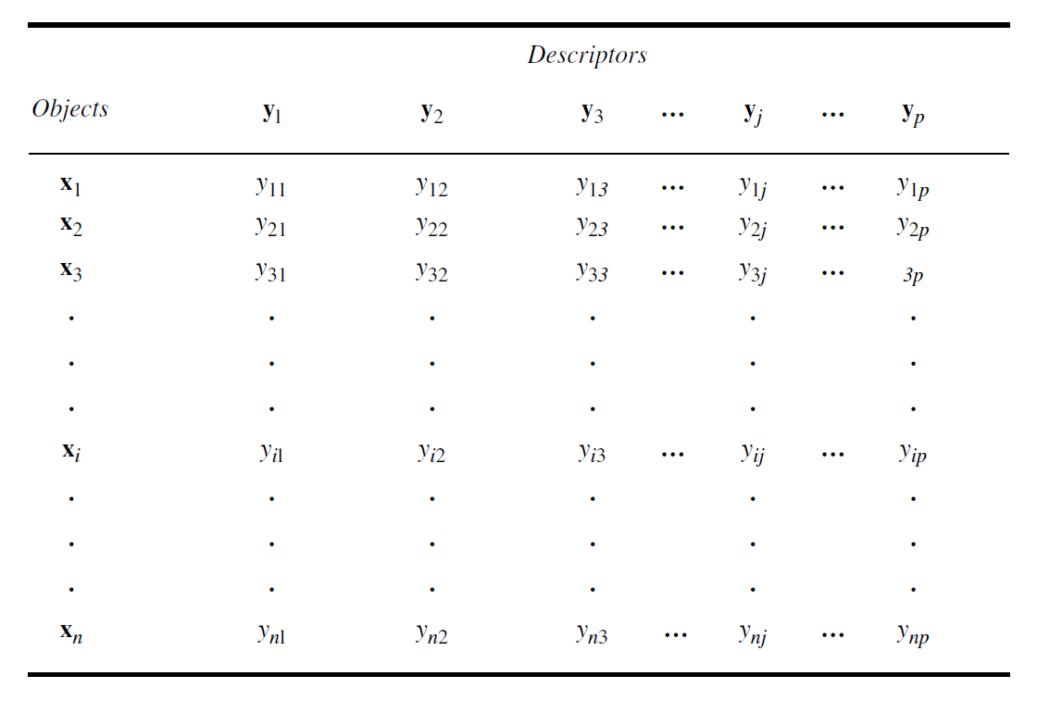
Estadística Multivariada
Set de datos ordenados en una matriz
Algebra de matrices
(algebra lineal)
Matriz Y (n x p)
Rectangular

Slide 32
Juegos de datos:
Un conjunto de datos contiene información expresada en la forma de variables que pueden ser representadas gráficamente como puntos en el espacio.
El objetivo es describir y explicar los patrones de nubes de puntos en el espacio.
Los ejes que delimitan ese espacio varían dependiendo del tipo de variable que se trate (e.g. continua vs categórica).
x es categórica
x es continua

Slide 33
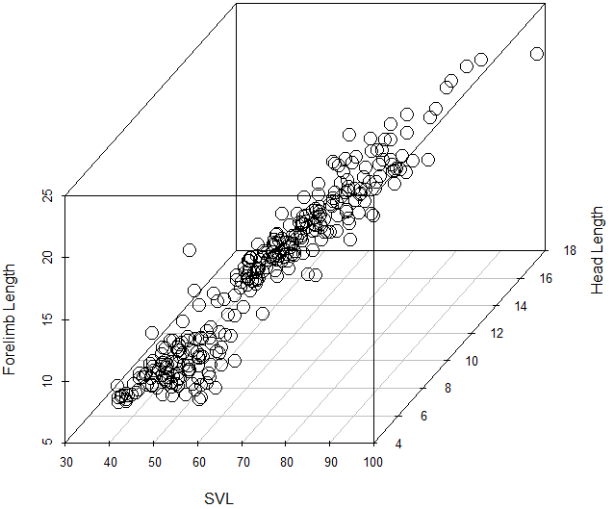
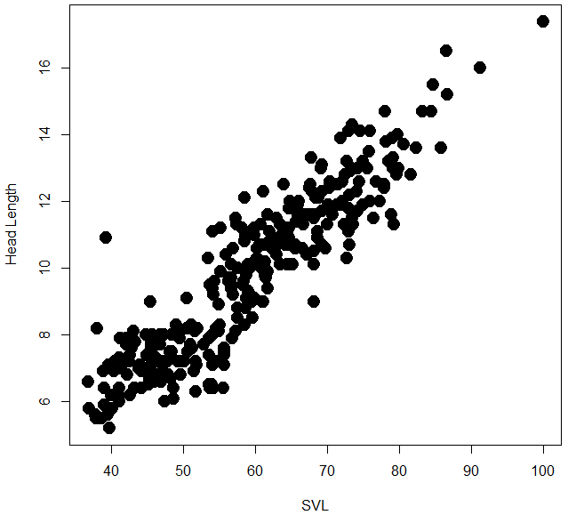
VARIABLE DEPENDIENTE O DE RESPUESTA
Y ~ X
VARIABLE INDEPENDIENTE O EXPLICATIVA
La respuesta está conformada por una sola variable.
La variación se evalúa en una única variable.
La respuesta está conformada por múltiples variables.
La variación se evalúa en múltiples variables simultáneamente.
UNI-DIMENSIONAL (“UNIVARIATE”)
MULTI-DIMENSIONAL (“MULTIVARIATE”)

Slide 34
y₁
y₂
y₃
…
yi
Y ~ X
Relación de determinación
Uni-dimensional
Multi-dimensional
y₁₁
…
y_{n1}
y₁₁
…
y_{np}
Los métodos multi-variados son generalizaciones matemáticas del caso uni-variado para el análisis de la relación entre variables

Slide 35
¿Por qué utilizar métodos multivariados?
Si la estadística uni-variada es más simple y fácil de entender, entonces ¿por qué no separar las variables de respuesta y hacer muchos análisis uni-variados?
Porque con variables múltiples se obtienen descripciones más completas de los patrones que queremos examinar
Porque los fenómenos biológicos son frecuentemente multi-variados (la biología es co-variación!)
Porque si se separan las variables, no es posible distinguir señales de la co-variación que potencialmente existen entre éstas.

Slide 36
Eje 2
Eje 1
Las potenciales diferencias entre rojos y negros sólo pueden detectarse a través de la señal de co-variación.
Muchas dimensiones para describir el mismo juego de muestras incrementa la información que se puede obtener del sistema.

Slide 37
Ejemplos de uso de MM:
La aplicación de las técnicas multidimensionales para describir sistemas biológicos se aplica en contextos muy diversos. En todos los casos se trata de muchas mediciones en una misma unidad experimental:
Mediciones de compuestos tóxicos en muestras de agua de diferentes localidades y tiempos.
Mediciones de balance energético en individuos bajo distintos tratamientos con efectos fisiológicos/metabólicos.
Mediciones de unidades de comportamiento en individuos de distinta condición (p. e. localidad, edad, sexo, condición reproductiva, etc.).
Mediciones de presencia/ocurrencia de especies o grupos taxonómicos en unidades ecológicas (muestras) espacial o temporalmente definidas.
Mediciones morfométricas en individuos provenientes de distintas categorías (p. e. localidad, variedad o sub-especie, condición, sexo, etc.)

Slide 38
Problemas de la multidimensionalidad:
Entre las desventajas de aumentar el número de variables descriptoras se encuentran que,
Es más difícil resumir la información y representarla gráficamente.
Los métodos de análisis numérico son más complejos.
Para casos de n bajas, el poder de resolución es menor y es más difícil distinguir una señal (sin aumentar n).
Algunos métodos de aleatorización ayudan a aliviar problemas relacionados con las pruebas de hipótesis en condiciones de multi-dimensionalidad.

Slide 39
Notación estadística (multi-variada):
cuando se registran dos mediciones x de cada ítem, cada variable x tiene un subíndice j distinto: x_{ij=1} y x_{ij=2} son mediciones de la variable x₁ y x₂ en el ítem i.
dos variables relacionadas mediante una función se denotan como x_{i} y y_{i} , donde x_{i} es la variable independiente, y y_{i} la dependiente, ambas medidas en el mismo ítem i.
los subíndices para el mismo ítem llevan el mismo subíndice: x_{i1} x_{i2} y_{i}
n = 5
MUESTRA
POBLACIÓN
x_{1,1} = 2; x_{1,2} = 36; y₁ = 289
x_{2,1} = 67; x_{2,2} = 36; y₂ = 344
x_{3,1} = 45; x_{3,2} = 36; y₃ = 197
x_{4,1} = 28; x_{4,2} = 36; y₄ = 157
x_{5,1} = 32; x_{5,2} = 36; y₅ = 318

Slide 40
Parte 3: Revisión de álgebra matricial

Slide 41
Algebra matricial
Es un método compacto para expresar operaciones matemáticas (i.e. usando algebra matricial, las ecuaciones de los modelos uni y multivariados pueden ser expresadas de la misma manera).
Es fácil hacer generalizaciones de una dimensión (vector) a muchas dimensiones (matriz).
La operaciones con matrices tienen interpretaciones geométricas en el espacio donde están representados los datos.
Es la mejor forma de resumir mucha información, permitiendo la evaluación de señales de co-variación.
Es la clave para la comprensión de la estadística multi-variada.

Slide 42
Matrices
A
A
A
Escalar
Vector fila
Vector columna
Matriz rectangular
A
A
A^{t}
Matriz traspuesta
Matriz triangular
1
0
A^{t} = A
A
Matriz 1
Matriz 0
Matriz simétrica
Matriz diagonal

Slide 43
Adición y substracción de matrices:
Las matrices deben tener las mismas dimensiones.
Se suman ó restan elemento por elemento.
La matriz resultante tiene las mismas dimensiones que los sumandos.
A + B
A - B
La suma y resta son conmutativas y asociativas.
A + B = B + A
A - B = B - A
A ± (B ± C) = (A ± B) ± C

Slide 44
Multiplicación con matrices: producto escalar
Multiplicación por un escalar:
A
kA
Si se multiplica una matriz por un escalar, se obtiene una matriz de los productos con las mismas dimensiones que la matriz anterior.
Multiplicación de matrices de dimensiones iguales:
A
B
A x B
Si se multiplican dos matrices (de dimensiones iguales) elemento por elemento, se obtiene una matriz de los productos con las mismas dimensiones que las anteriores.
La multiplicación por un escalar es conmutativa, asociativa y distributiva en relación a la suma.
kA = Ak
c(kA) = (ck)A
k (A+B) = kA + kB

Slide 45
División con matrices
La división entre matrices no está definida, pero es posible multiplicar una matriz por otra matriz (o por un escalar) que contenga los inversos de los elementos correspondientes:
C
k‘ C
Dividir los elementos de D entre 2, ó multiplicar por 0.5:
D
D’

Slide 46
Multiplicación con matrices: producto matricial
Solo es posible si las dimensiones internas de las matrices son iguales: número de columnas de la primera es igual a las filas de la segunda.
La resultante tiene la dimensiones externas: número de filas de la primera matriz x número de columnas de la segunda matriz.
A x B
La multiplicación matricial es asociativa y distributiva en relación a la suma, pero casi nunca es conmutativa.
A (B C) = (A B) C
C (A+B) = CA + CB

Slide 47
Multiplicación con matrices (cont.):
Cuando se multiplican una matriz fila por una matriz columna el resultado es un producto escalar (o producto interno), una matriz de un único elemento.
AB
Cuando se multiplican una matriz columna por una matriz fila el resultado es una matriz (o producto externo) con dimensiones iguales al número de filas del primero x el número de columnas del segundo).
AB

Slide 48
Inversión de matrices:
La matriz inversa de una matriz A es aquella que multiplicada por la propia matriz A resulta en la matriz identidad.
AA⁻¹ = I
A
|A| = (ad)-(cb)
Sólo tienen matriz inversa aquellas matrices cuadradas que no sean singulares, es decir, aquellas cuyo determinante no sea igual a cero.
A⁻¹
|A| = 0 A es singular
La matriz cuyo determinante es igual a cero es una matriz singular.

Slide 49
Ejemplo de cálculo de matriz inversa:
AA⁻¹ = I
A
A⁻¹
|A| = 4-6 = -2
AA⁻¹ = I
AA⁻¹
Calcular matrices inversas es un procedimiento tedioso y demandante, por lo que son operaciones realizadas en computadoras.

Slide 50
Matrices especiales:
Matriz ortogonal
Dos vectores, cuyo producto escalar es igual a cero, son ortogonales. Por ejemplo, los contrastes a priori en un ANOVA pueden ser vistos como 2 vectores que serán ortogonales si su producto es igual a cero.
k₁k₂
Matriz identidad
La matriz identidad es una matriz diagonal cuyos elementos diagonales son 1, y fuera de la diagonal son 0. La matriz I es una, tal que el producto de una matriz A por I es igual a la propia matriz A:
AI

Slide 51
Matriz ortonormal
El caso especial en que una matriz inversa es igual a su traspuesta es una matriz ortonormal.
Las matrices ortonormal pueden ser vistas como rotaciones rígidas de un juego de datos, y son muy útiles en estadística (morfometría).
A^{t} = A⁻¹
AA^{t} = I
AA^{t} = I

Slide 52
Parte 4: Matrices para la descripción estadística de datos multivariados

Slide 53
Variables aleatorias multi-variadas
y_{1,1} | y_{i,2} | y_{i,3} | … | y_{i,p}
y_{2,j} | y_{i,j} | y_{i,j} | … | y_{i,j}
y_{3,j} | y_{i,j} | y_{i,j} | … | y_{i,j}
… | … | … | … | …
y_{n,j} | y_{i,j} | y_{i,j} | … | y_{n,p}
La matriz Y está conformada por p columnas, representando las variables medidas en n filas, que a su vez representan las observaciones.
Es decir, se trata de un total de n x p elementos y_{n,p}.
Y =
Cada observación en Y está dada por un vector fila:
Cada elemento de este vector corresponde con la medición j en la observación i, donde j es igual a 1, 2, 3 hasta p número de variables medidas (columnas).
y_{i} =
y_{i,1} | y_{i,2} | y_{i,3} | … | y_{i,p}
El vector de medias es un vector fila con p dimensiones, con la media de cada variable p para las n observaciones. Equivale a la media general total en el caso unviariado:
El vector de medias es el mejor estimador de las verdaderas μ poblacionales de cada una de las p variables.

Slide 54
Se requieren 3 matrices para describir las variaciones entre las observaciones:
1. Matriz de varianza-covarianza
La matriz C o matriz de varianza-covarianza es una matriz cuadrada cuyos elementos diagonales son las varianzas de cada variable p en la muestra.
Los elementos fuera de la diagonal son las covarianzas de todas las combinaciones de variables p en la muestra.
Cada elemento diagonal es s²_{p} y cada elemento fuera de la diagonal es c_{p,p}
s²₁ | c_{1,2} | … | c_{1,p}
c_{2,1} | s²₂ | … | c_{2,p}
… | … | … | …
c_{p,1} | c_{p,2} | … | s²_{p}
Es una matriz simétrica, donde los elementos de un lado de la diagonal son una imagen en el espejo de aquellos del otro lado de la diagonal.
Por lo tanto, C es igual a su traspuesta.
C =

Slide 55
VARIANZA
CO-VARIANZA
Xi
4
5
7
8
9
2
6
2
Xi | Yi
4 | 2
5 | 5
7 | 4
8 | 7
9 | 8
2 | 6
6 | 4
2 | 1
Una variable medida en cada objeto.
Dos variables, ambas medidas en cada objeto, y que co-varían una con respecto a la otra.

Slide 56
2. Matriz de desviaciones estándar:
Es una matriz diagonal con la raíz cuadrada de las varianzas de cada variable p en la muestra.
Cada elemento diagonal es , y los elementos fuera de la diagonal son 0.
0
0
D =
0
0
0
0
3. Matriz de correlaciones:
Es una matriz diagonal con la correlación entre cada variable p en la muestra.
Cada elemento diagonal es 1 por que es la correlación de cada variable consigo misma.
Es una matriz C estandarizada.
1
r_{1,2}
r_{1,p}
R =
r_{2,1}
1
r_{2,p}
r_{p,1}
r_{p,2}
1

Slide 57
CO-VARIANZA
Dos variables, ambas medidas en cada objeto, y que co-varían y están correlacionadas una con respecto a la otra.
Xi | Yi
4 | 2
5 | 5
7 | 4
8 | 7
9 | 8
2 | 6
6 | 4
2 | 1
CORRELACION

Slide 58
Parte 5: Tipos de análisis multivariados

Slide 59
1. El problema de las n-dimensiones.
2. Medidas de asociación: R análisis.
3. Medidas de asociación: Q análisis.
4. Medidas de distancia y similitud: propiedades de las más comunes.

Slide 60
¿Cuánto observamos? ¿A quiénes o qué?
Población target vs. Población estadística
Todos los objetos sobre los cuales se debe extraer información (p. ej. población biológica, agua de un embalse).
Todas las expresiones de una variable en la población target. La distribución de frecuencia de tales valores ayuda a describir la población target

Slide 61

objeto
Población target (biológica)
Tamaño: Longitud (cm)
Biomasa: peso (g)
Madurez: índice gonadal
Número de peces
Una variable
Longitud (cm)
Población estadística
?
Forma: distancias entre partes del cuerpo
Genotipo: frecuencia de ciertos alelos
Contenido estomacal: abundancia de cada ítem
Múltiples variables

Slide 62
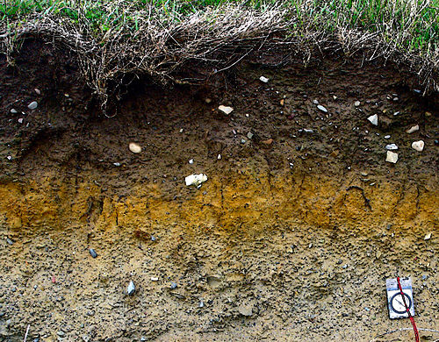

elemento
Población target (ambiental)
Número de celdas
Variable | Indicador
Materia orgánica | % Carbono orgánico
Una variable
% carbono orgánico
Población estadística
Granulometría: frecuencia de varios rangos de partículas
Metales pesados: Cantidad por cada metal
Microbiota: abundancia de cada especie bacteria
?
Múltiples variables

Slide 63
El problema de la multi-dimensionalidad
2-D
3-D
objeto j (y_{j1}, y_{j2}, y_{j3})
objeto j (y_{j1}, y_{j2})
y₁
y₁
objeto i (y_{i1}, y_{i2}, y_{i3})
objeto i (y_{i1}, y_{i2})
y₃
y₂
y₂
4-D
?
¿Cómo identificar y describir patrones en las nubes de datos que son generadas a partir de dichas matrices?

Slide 64
Estadística Multivariada
Set de datos ordenados en una matriz
Algebra de matrices
(algebra lineal)
Matriz Y (n x p)
Rectangular

Slide 65
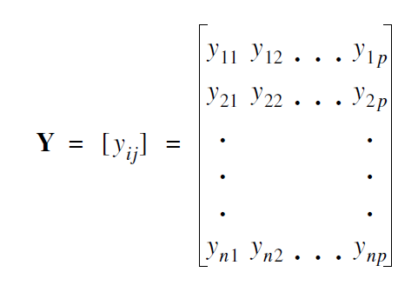
Estadística Multivariada
Set de datos ordenados en una matriz
Matriz de datos

Slide 66
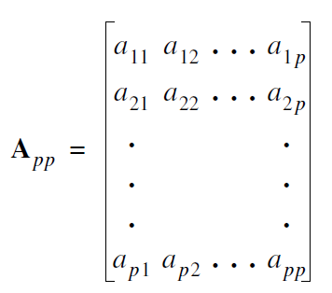
Estadística Multivariada
Set de datos ordenados en una matriz
MODO R DE ANÁLISIS
Matriz de datos
Matriz de asociación de variables
(correlación o covariación)
a₁₂

Slide 67
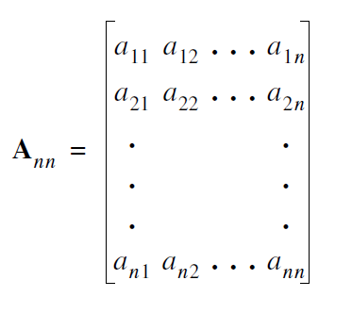
Estadística Multivariada
Set de datos ordenados en una matriz
MODO Q DE ANÁLISIS
Matriz de datos
Matriz de asociación de objetos
(similitud o distancia)
a₁₂

Slide 68
Estadística Multivariada
Descriptores
Objetos
Matriz A (n x n)
cuadrada
Objetos
Matriz Y (n x p)
Rectangular
MODO Q DE ANÁLISIS
Matriz A (p x p)
cuadrada
Descriptores
MODO R DE ANÁLISIS

Slide 69
R-análisis:
Es una manera de resumir la información por columnas, y se trata de medidas de asociación entre variables (coeficientes de dependencia).
El objetivo de este análisis es saber si existe una relación lineal entre descriptores o variables, es decir, si al aumentar/disminuir una variable, la otra también aumenta/ disminuye.
Se calcula un coeficiente de dependencia que mide la fuerza de la asociación entre cualesquier dos descriptores o variables.
variables
 | Var 1 | Var 2 | Var 3 | … | Var p
mues 1 | y_{i,j} | y_{i,j} |  | … | y_{i,j}
mues 1 | y_{i,j} | y_{i,j} |  | … | y_{i,j}
… | … | … |  | … | …
mues n | y_{i,j} | y_{i,j} |  | … | y_{n,p}
El coeficiente se escoge de acuerdo con el tipo de descriptor (propiedades estadísticas) y la forma de la relación de dependencia.
No siempre se pueden hacer inferencias estadísticas sobre el valor poblacional de estos coeficientes (pruebas de hipótesis).
muestras
COEFICIENTE DE CO-VARIACIÓN

Slide 70
variables
 | Var 1 | Var 2 | Var 3 | … | Var p
mues 1 | y_{i,j} | y_{i,j} |  | … | y_{i,j}
mues 1 | y_{i,j} | y_{i,j} |  | … | y_{i,j}
… | … | … |  | … | …
mues n | y_{i,j} | y_{i,j} |  | … | y_{n,p}
muestras
MATRIZ TRIANGULAR
CON LOS COEFICIENTES DE CO-VARIACIÓN
variables
 | Var 1 | Var 2 | Var 3 | … | Var p
Var 1 | 1
Var 2 | r₂₁ | 1
Var 3 | r₃₁ | r₃₂ | 1
… | … | … | … | 1
Var p | r_{p1} | r_{p2} | r_{p3} | … | 1
COEFICIENTE DE CO-VARIACIÓN
variables

Slide 71
Son adecuados para relaciones lineales entre descriptores cuantitativos continuos.
Los valores barra son la media de cada variable.
El coeficiente de covarianza depende de las unidades en que fueron medidas las variables (e.g. gramos, kilos) , y toma valores positivos sin límite superior.
Representa la matriz de dispersión para cualquier conjunto de datos.
COVARIANZA *
*
Los coeficientes de covarianza sobre datos estandarizados a z-scores son iguales a los de correlación sobre datos brutos).
CORRELACION *
s_{x} y s_{y} son las desviaciones estándar de cada variable.
Los valores varían entre -1 y 1; 0 es no hay correlación.

Slide 72
Coeficiente de Correlación de Pearson:
Es un coeficiente que mide la fuerza de asociación entre 2 descriptores o variables (no entre los objetos o muestras descritos).
y
r < 0
y
r > 0
x
x
y
r = 0
y
r = 0
XY_{i}
i = 1, 2, 3, …n
x
x
Coeficiente de correlación (r) sólo toma valores entre -1 y 1, y no tiene unidades asociadas. No es una medida cuantitativa del cambio de una variable con respecto a la otra.
La interpretación de la correlación x,y debe ser similar a aquella entre y,x, porque la asociación de x con y es la misma que la de y con x.

Slide 73
Transformaciones comunes
B
ln B
lineal
exponencial
y = a e ^{bx}
x, ln y
ln y = ln a + b x
tiempo
tiempo
B
potencial
log B
lineal
y = a x ^{b}
log y = log a + b log x
log x, log y
tiempo
log tiempo

Slide 74
Q análisis y Medidas de similitud

Slide 75
Estadística Multivariada
Set de datos ordenados en una matriz
MODO Q DE ANÁLISIS
Matriz de datos
Matriz de asociación de objetos
(similitud o distancia)
a₁₂

Slide 76
MODO Q DE ANÁLISIS
Coeficientes de distancia
Binarios y cuantitativos
Simétricos
Métricos
Estadística multivariada paramétrica estándar
Coeficientes de similitud
Binarios y cuantitativos
Pueden ser simétricos y asimétricos
Nunca son métricos (pueden ser semi-métricos)
Pueden convertirse en distancia (i.e. disimilitud), necesario para ordenaciones
Estadística multivariada no paramétrica o semi-paramétrica
sensu Clarke, 1993
Notes:
Similitudes:
1) No métrico :Objeto A y B son más similares, que la suma de sus similitudes con otro objeto más distante.
2) Doble ceros= no son sensibles; por lo tanto
3) Asimetría= el trato de los ceros no es igual que el resto de los números. Si una muestra tiene una especie y la otra no eso significa algo. Si las dos muestras tienen la misma especie, también se puede decir algo. Si ninguna muestra no tiene esa especie…no se puede decir nada.
DISTANCIA:
Métrico vs no métricos. No se cumple el triangulo de equidades. D(a,b) + D(b,c) > o igual D(a,c)

Slide 77
MODO Q DE ANÁLISIS
Binarios y cuantitativos
Binaria / Incidencia / Presencia-Ausencia
Cuantitativa
Descriptores
Descriptores
1
0
1
1
1
0
0
0
1
1
1
0
0
0
1
0
0
0
0
0
1
0
1
0
0
1
1
1
0
1
0
0
0
0
1
0
0
0
1
0
0
1
1
0
0
2
0
5
1
7
0
0
0
8
11
26
0
0
0
71
0
0
0
0
0
32
0
33
0
0
32
35
23
0
1
0
0
0
0
99
0
0
0
9
0
0
3
1
0
0
Objetos
Objetos
Matriz Y (n x p)
Rectangular
Matriz Y (n x p)
Rectangular
Notes:
Similitudes:
1) No métrico :Objeto A y B son más similares, que la suma de sus similitudes con otro objeto más distante.
2) Doble ceros= no son sensibles; por lo tanto
3) Asimetría= el trato de los ceros no es igual que el resto de los números. Si una muestra tiene una especie y la otra no eso significa algo. Si las dos muestras tienen la misma especie, también se puede decir algo. Si ninguna muestra no tiene esa especie…no se puede decir nada.
DISTANCIA:
Métrico vs no métricos. No se cumple el triangulo de equidades. D(a,b) + D(b,c) > o igual D(a,c)

Slide 78
MODO Q DE ANÁLISIS
Coeficientes de distancia
Binarios y cuantitativos
Simétricos
Métricos
Estadística multivariada paramétrica estándar
Coeficientes de similitud
Binarios y cuantitativos
Pueden ser simétricos y asimétricos
Nunca son métricos (pueden ser semi-métricos)
Pueden convertirse en distancia (i.e. disimilitud), necesario para ordenaciones
Estadística multivariada no paramétrica o semi-paramétrica
sensu Clarke, 1993
Notes:
Similitudes:
1) No métrico :Objeto A y B son más similares, que la suma de sus similitudes con otro objeto más distante.
2) Doble ceros= no son sensibles; por lo tanto
3) Asimetría= el trato de los ceros no es igual que el resto de los números. Si una muestra tiene una especie y la otra no eso significa algo. Si las dos muestras tienen la misma especie, también se puede decir algo. Si ninguna muestra no tiene esa especie…no se puede decir nada.
DISTANCIA:
Métrico vs no métricos. No se cumple el triangulo de equidades. D(a,b) + D(b,c) > o igual D(a,c)

Slide 79
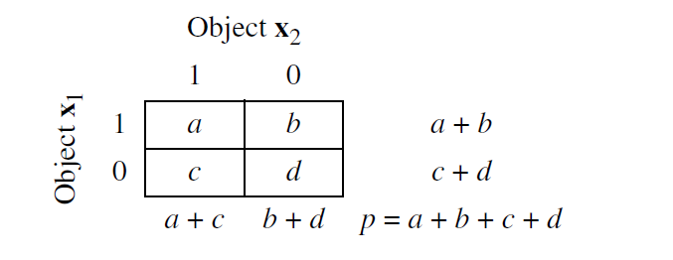
Coeficientes de similitud
Simétricos: El valor cero (0) de un descriptor en ambos objetos tiene el mismo peso que cualquier otra magnitud de un descriptor en ambos objetos.
Asimétricos: El valor cero (0) de un descriptor en ambos objetos no aporta al cálculo de similitud entre ambos objetos.
a = número de descriptores presentes en ambas muestras
b y c = número de descriptores presentes en una muestras pero no en la otra
d = número de descriptores con valor cero en ambas muestras

Slide 80
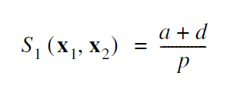
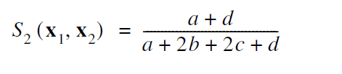
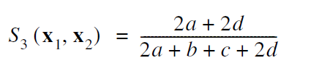

Coeficientes simétricos
Simple matching coefficient (Sokal & Michener, 1958)
Coefficient of Rogers & Tanimoto (1960)
Coefficients of Sokal & Sneath (1963) (cuatro)

Slide 81
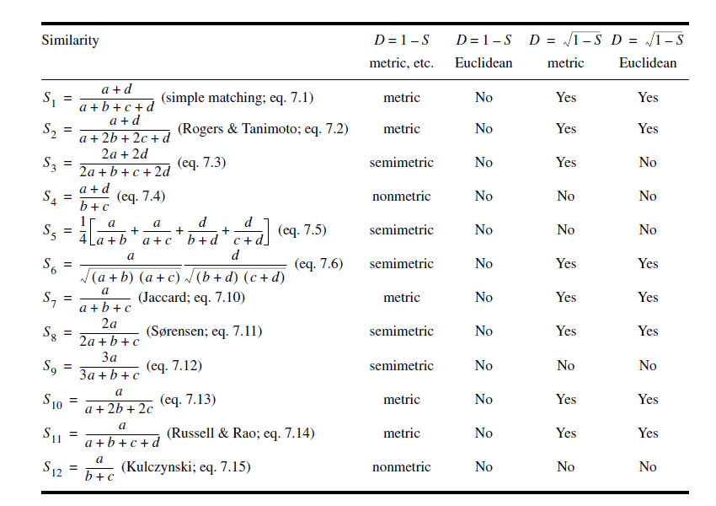
Los subíndices identifican el coeficiente según el Écologie numérique, Masson, Paris, 1979, estos no han sido modificados desde entonces.

Slide 82
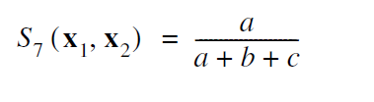


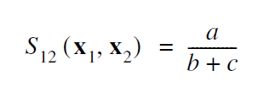
Coeficientes Asimétricos
Jaccard’s coefficient (1900, 1901, 1908; a.k.a coefficient of community)
Sørensen’s coefficient (1948)
Coefficients of Kulczynski (1928)

Slide 83
Coeficientes binarios (presencia/ausencia, incidencia)

Slide 84

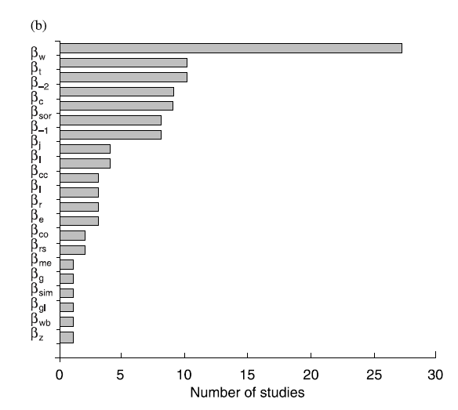

Slide 85
MODO Q DE ANÁLISIS
Coeficientes de distancia
Binarios y cuantitativos
Simétricos
Métricos
Estadística multivariada paramétrica estándar
Coeficientes de similitud
Binarios y cuantitativos
Pueden ser simétricos y asimétricos
Nunca son métricos (pueden ser semi-métricos)
Pueden convertirse en distancia (i.e. disimilitud), necesario para ordenaciones
Estadística multivariada no paramétrica o semi-paramétrica
sensu Clarke, 1993
Notes:
Similitudes:
1) No métrico :Objeto A y B son más similares, que la suma de sus similitudes con otro objeto más distante.
2) Doble ceros= no son sensibles; por lo tanto
3) Asimetría= el trato de los ceros no es igual que el resto de los números. Si una muestra tiene una especie y la otra no eso significa algo. Si las dos muestras tienen la misma especie, también se puede decir algo. Si ninguna muestra no tiene esa especie…no se puede decir nada.
DISTANCIA:
Métrico vs no métricos. No se cumple el triangulo de equidades. D(a,b) + D(b,c) > o igual D(a,c)

Slide 86
Propiedades de una medida de distancia métrica
La mínima distancia es cero: Si el punto A y el punto B son idénticos, entonces d_{AB} = 0
Todas las distancias son positivas: Si el punto A y el punto B no son idénticos, entonces d_{AB} > 0
Simetría: las distancias entre A y B es la misma que entre B y A si d_{AB} = d_{BA}
La desigualdad del triangulo. Implica d_{AB} < d_{AC} + d_{BC}

Slide 87
Disimilitud no-métrica
A B C
A B C
Violación a la propiedad d_{AB} < d_{AC} + d_{BC}
0,400
0,100 0,200
C
C
0,100
0,200
A
0,400
B
d_{AB} > d_{AC} + d_{BC}

Slide 88
Similitudes cuantitativas
Simétrica
Asimétrica
Números sensu Legendre & Legendre 1998.

Slide 89
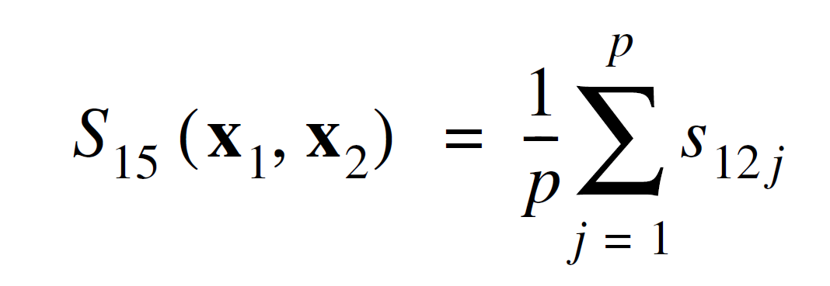
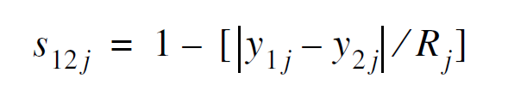
Coeficiente de similitud de Gower
La similitud entre dos objetos es el promedio, sobre lo p descriptores, de la similitudes calculadas a todos los descriptores. La similitud parcial se calcula:
Descriptores binarios (p/a): cuando hay concordancia en ambos objetos S_{j} = 1, cuando hay discordancia S_{j} = 0. En R, dobles ceros son tratados simétricamente, por lo que S_{j} = 1.
Descriptores cualitativos o semi-cuantitativos: Aplica el mismo tratamiento que para datos binarios.
Descriptores cuantitativos: Se calculan las diferencias entre cada descriptor observado en ambos objetos. Esta diferencia se divide por la mayor diferencia (R_{j}) encontrada entre todos los pares de objetos (se normalizan las distancias), y se le sustrae a 1 para convertirlo en similitud

Slide 90
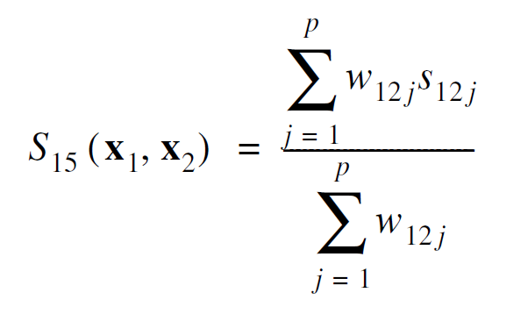
Ponderación de variables en Gower
w_{j} puede tomar cualquier valor entre 0 y 1
Muy importante si queremos resaltar el peso de alguna variable en particular

Slide 91
Distancias (o disimilitudes sensu Legendre & Legendre 1998)

Slide 92
Distancia Euclidiana
Se calcula usando teorema de Pitágoras
No tiene un límite superior
El valor es dependiente de las escalas y unidades de los descriptores
Es Simétrico (sensible a doble ceros)

Slide 93
Distancias (o disimilitudes sensu Legendre & Legendre 1998)

Slide 94
Coeficiente de similitud Bray-Curtis (Bray & Curtis, 1957)
Coeficiente de disimilitud Bray-Curtis (Bray & Curtis, 1957)

Slide 95
Características de la familia de medidas de disimilitudes “Bray-Curtis”
Coincidencia
Coeficiente “cero” solo cuando dos muestras son idénticas
Complementariedad
Toma valor máximo (100) cuando dos muestras no tienen especies en común
In-varianza relativa
Cambio de escalas no afecta las medidas de disimilitud
Independencia de “doble-ceros”
Taxa ausente en ambas muestras no contribuye a la medida de disimilitud.
Localización
Cada medida de disimilitud depende exclusivamente de esas dos muestras.
Depende de los totales
El índice combina composición relativa y cambio en totales.

Slide 96
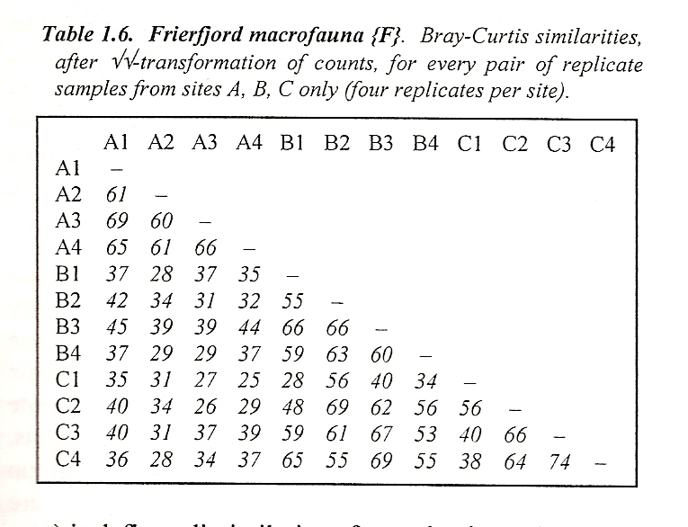
Matriz de similitud

Slide 97
Matriz de similitud

Slide 98
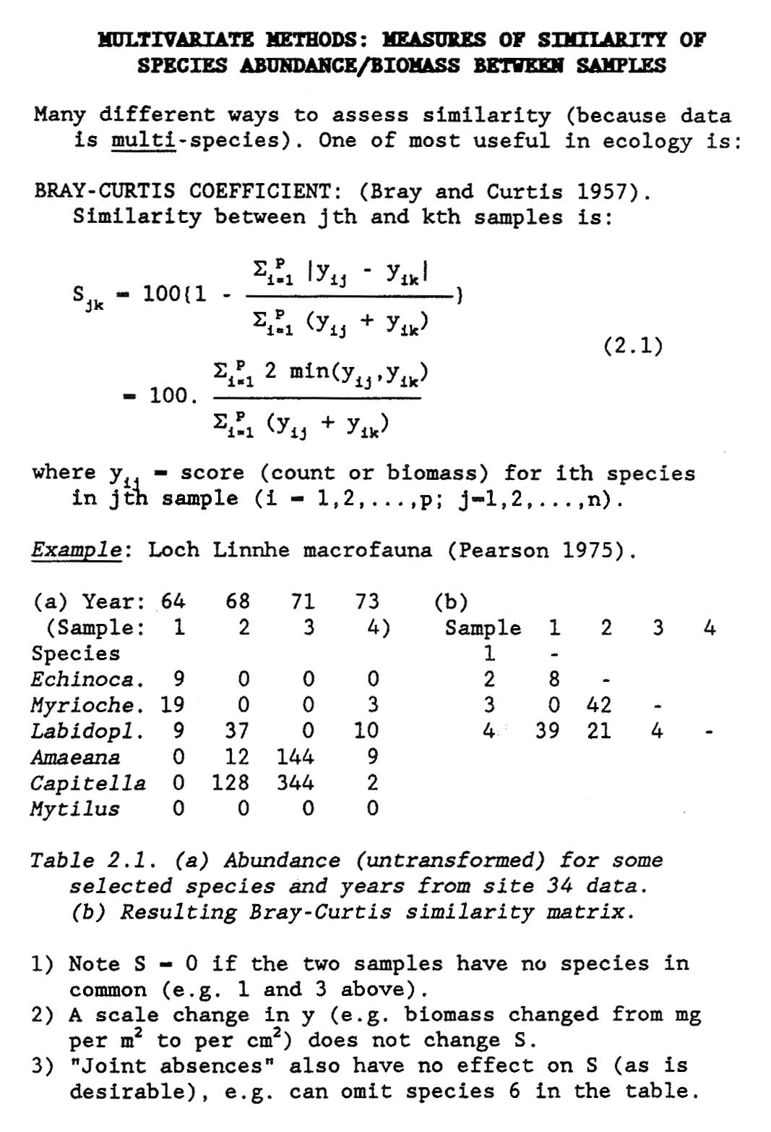
Noten que S = 0 si las dos muestras no tienen especies en común (p.ej. Loc 1 y 3).
Dobles ausencias no tienen ningún efecto sobre S (como debe ser), p. ej., la especie 6 puede omitirse o dejarse en la tabla sin afectar a S
Cambio de unidades (i.e. g a kg) no afecta S, pero el cambio de escala sí
B-C en datos no transformados

Slide 99
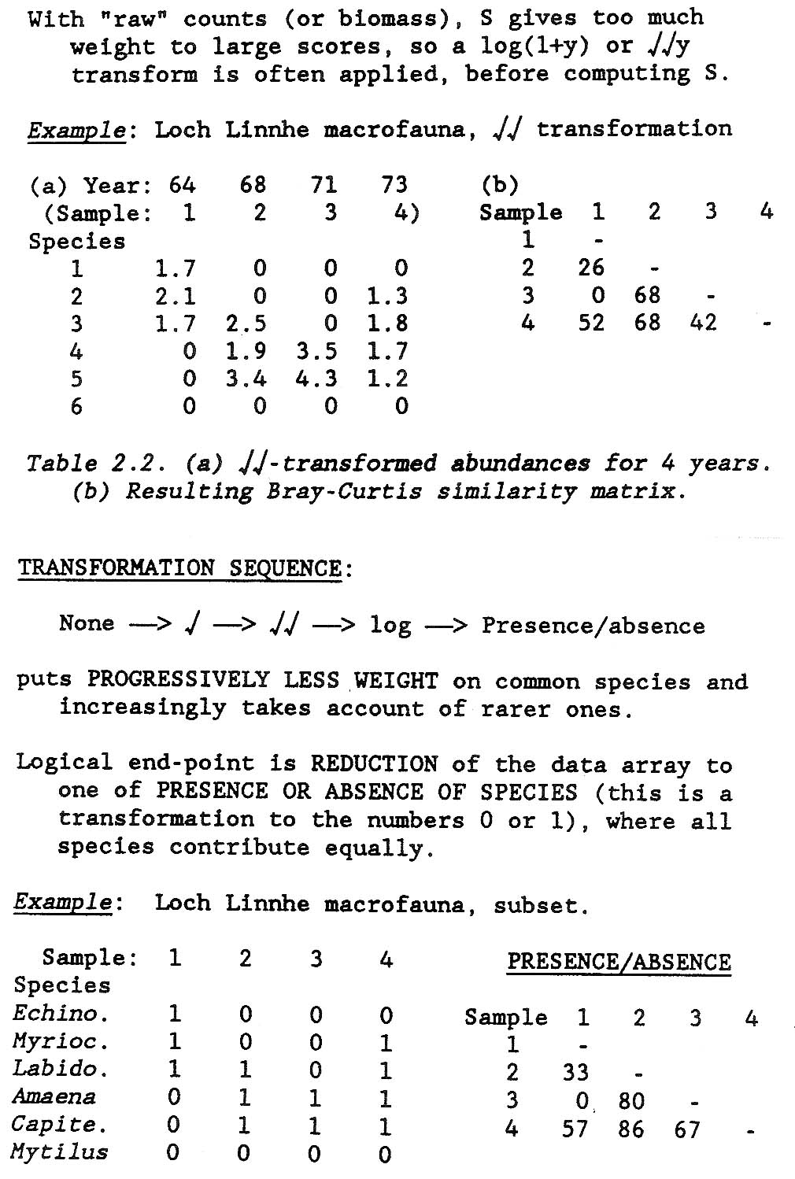
Transformación log(1+y) o √√y

Slide 100
SECUENCIA DE TRANSFORMACIÓN
Datos originales √y √√y log(1+y) Presencia/Ausencia

Slide 101
Razones para no usar estadística estándar cuándo se trabajan con comunidades
Muchas especies (variables) a ser analizadas.
Errores acumulados si se corren multiples test univariados
Correcciones de Bonferroni disminuyen la potencia
Especies correlacionadas = diferentes prueba no son independientes.
Suposiciones de normalidad univariada “normalmente” no se cumple
Abundancias tradicionalmente desviadas a la derecha
Dominan los ceros = no transformaciones validas
Varianzas cambian entre grupos
Normalidad multivariada…peor

Slide 102
Suposiciones “multinomial” (ji-cuadrado) igualmente no validas
Individuos de cada especie no están distribuidos aleatoriamente e independientemente en el espacio
Solución???
Evaluar toda la estructura de la matriz con índices relevantes de similitud sin pasar por la construcción de matrices de varianza y covarianza

Slide 103

Algunas librerías con índices de asociación para análisis en modo Q:
Muestras (N)
Similitudes
o
distancias
Variables (p)
YN X p
DN X N
distancia
1. stats
2. Vegan*
FD
ade4
Cluster
Convertidos a disimilitudes de la forma D = 1- S

Slide 104
La gran mayoría de las rutinas desarrolladas por PML para PRIMER fueron posteriormente escritas en una librería llamada Vegan (que incluye además muchas otras cosas)
Vegan: Community Ecology Package: Ordination, Diversity and Dissimilarities
Autores principales:
Jari Oksanen, F. Guillaume Blanchet, Roeland Kindt, Pierre Legendre, Peter R. Minchin, R. B. O'Hara, Gavin L. Simpson, Peter Solymos, M. Henry H. Stevens, Helene Wagner.
El paquete Vegan es desarrollado en GitHub (https://github.com/vegandevs/vegan/). En esta cuenta se ofrece información actualizada y foros para reportar problemas de alguna función

Slide 105
Plan de trabajo para el uso de análisis multivariados
Identificar el tipo de análisis acorde a la pregunta (Q, R o ambos)
Elegir el mejor índice o pretratamiento según la naturaleza de las variables y, especialmente, de la pregunta
Representación gráfica de patrones
PCA, Cluster, MDS, PCO (métodos libres de hipótesis)
CCA, RDA, MRT
Determinar las variables responsables de agrupamientos
Someter a prueba hipótesis del diseño experimental/muestreo
Procedimientos de permutación
Bootstraping
Simulaciones Montecarlos
Relacionar las matrices (p.ej. biológicas con variables ambientales)

